Slide 1
SOAL TEST
PREVENTIVE MAINTENANCE
PC 1250-8
By : Anwar Nasyrudin
(KB 13051)

Slide 2
I. MULTIPLE CHOICE

Slide 3
1
Berikut ini yang termasuk dalam prediktif maintenance kecuali…..
a. Monitoring program c. PPU
b. PPM d PSN

Slide 4
2
Pemeriksaan atau inspeksi harian sebelum unit dioperasikan disebut…
a. Periodic inspection c. Daily check sheet
b. Periodic service d. Monitoring sheet

Slide 5
3
Bathtub curve adalah kurva yang menjelaskan perbandingan antara………
a. Biaya operasi dengan hour meter unit.
b. Biaya operasi dengan biaya maintenance.
c. Life time unit dengan biaya maintenance.
d. Hour meter unit dengan biaya maintenance.

Slide 6
4
Yang termasuk jenis dari periodic inspection adalah kecuali…..
a. Daily check c. PPU
b. Pitstop d. P2H

Slide 7
5
Suatu usaha untuk mencegah timbulnya kerusakan yang dilakukan secara kontinyu dengan interval pelaksanaan yang telah tertentu berdasarkan hour meter adalah….
Corrective maintenance
Periodic service
Periodic inspection
Daily inspection

Slide 8
6
Satuan dari viskositas suatu zat cair adalah…..
a. SAE c. Index viscosity
b. Cst d. Liter/menit

Slide 9
7
Kandungan sulfur dalam spesifikasi fuel perlu dibatasi (terdapat kadar maksimalnya) hal ini dikarenakan…..
Sulfur dapat mengganggu proses pembakaran sehingga pembakaran tidak sempurna.
Sulfur menyebabkan timbulnya kerak dalam cylinder head.
Sulfur menyebabkan terjadinya asam sulfat dalam pembakaran yang bersifat korosif.
Sulfur sulit teroksidasi sehingga sulit terbakar dengan fuel.

Slide 10
8
Titik (dalam satuan temperature) dimana fuel mulai dapat mengalir disebut……
a. Pour point c. Boiling point
b. Vapour point d. Cloud point

Slide 11
9
Berikut ini adalah pernyataan yang benar mengenai angka TBN pada oli kecuali…..
TBN adalah nilai kandungan sifat basa pada oli.
TBN adalah singkatan dari Total Base Number.
Satuan dari nilai TBN adalah mg KOH/cm³.
Semakin lama usia pakai oli maka nilai TBN akan semakin turun.

Slide 12
10
Load carrying capacity adalah spesifikasi pada grease yang berarti…..
Menunjukkan kekerasan relatif dari suatu grease.
Menyatakan tekstur dari grease.
Titik temperatur terendah dimana pelumas mulai keluar dari grease.
Kemampuan grease untuk menghadapi beban.

Slide 13
11
Jumlah track roller pada PC 1250 SP - 8R pada masing-masing sisi adalah….
a. 7 buah c. 9 buah
b. 8 buah d. 6 buah

Slide 14
12
Spesifikasi alternator yang digunakan pada PC 1250 – 8R adalah…..
a. 24 V, 60 A c. 24 V, 90 A
b. 24 V, 75 A d. 24 V, 50 A

Slide 15
13
Fuel yang dianjurkan untuk engine PC 1250 – 8 adalah menggunakan….
a. ASTM grade 1 c. ASTM grade 3
b. ASTM grade 2 d. ASTM grade 4

Slide 16
14
Kapasitas specific oli final drive pada PC 1250 – 8 adalah…..
a. 20 liter c. 22 liter
b. 21 liter d. 23 liter

Slide 17
15
Tipe bore dari engine SAA6D170E – 5 yang digunakan pada unit PC 1250 - 8 adalah….
a. Over stroke c. Over lap
b. Over bore d. Square

Slide 18
16
Safety critical part adalah……
Part yang berfungsi untuk menunjang keselamatan dalam pengoperasian unit.
Part yang berhubungan dengan keselamatan kerja operator.
Part kritikal yang dipasang pada unit untuk kepentingan safety.
Part yang dianjurkan untuk diganti dengan lifetime tertentu demi keselamatan dan keamanan operasi unit.

Slide 19
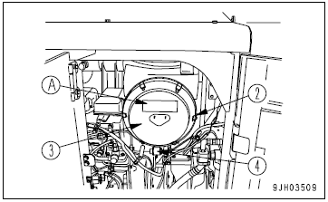
17
Perhatikan gambar berikut.
Fungsi dari bagian yang ditunjukan dengan huruf A pada gambar diatas adalah …..
Untuk monitoring pembersihan inner air cleaner.
Untuk mengetahui kapan terakhir kali air cleaner diganti.
Untuk mengetahui berapa kali outer air cleaner dibersihkan.
Untuk monitoring kondisi air cleaner assy.

Slide 20
18
Dalam memeriksa kekencangan track tension pada PC 1250 – 8 adalah dengan mengukur ketegangan track pada……
Antara carrier roller no 1 dengan front idler.
Antara carrier roller no 1 dengan no 2.
Antara carrier roller no 2 dengan no 3.
Antara track link bagian tengah dengan permukaan track roller dengan cara unit di jack.

Slide 21
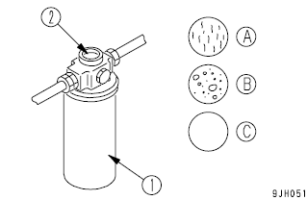
19
Perhatikan gambar berikut.
Pada gambar berikut ini adalah pemeriksaan jumlah refrigerant pada system AC, jumlah refrigerant yang sesuai adalah ……
Gambar A
Gambar B
Gambar C
Antara B dan C

Slide 22
20
Kekencangan (torque) bolt frame PC 1250 – 8 adalah….
a. 3260 ± 370 Nm c. 333 ± 40 Kgf.m
b. 333 ± 38 Kgf.m d. A dan B benar

Slide 23
II. MATCHING

Slide 24
Kondisi alat selalu dengan kemampuan prima, berdaya guna mekanis yang paling baik .
Pelaksanaan service yang harus dilakukan setelah peralatan bekerja untuk jumlah jam operasi tertentu.
Bahan bakar dengan rentang titik didih dari 170ºC sampai 250ºC.
Nilai yang digunakan untuk menunjukan kemampuan penyalaan dari fuel.
Apabila kandungannya tinggi dalam fuel akan dapat mempercepat penurunan TBN.
Meningkatkan sifat alkali/basa pada air, sehingga dapat mencegah korosi pada cast iron.
Mencegah kevakuman di dalam cooling system.
Sudut untuk penyemprotan fin radiator dengan menggunakan udara bertekanan adalah……
Strainer PTO Dibersihkan setiap…..
Penggantian hydraulic oil filter element setiap . . . .
Oktan number
Buffer agent
Cetane number
Kerosene
High avaibility
Periodic Maintenance
Best performance
TAN
Corrosion inhibitor
Periodic service
Vaccum valve
2000 HM
Sulfur
45º
60º
500 HM
1000 HM

Slide 25
III. FILL IN

Slide 26
EX 1049 adalah excavator komatsu PC 1250 SP – 8. Kepanjangan dari SP tersebut adalah….(1)… .Saat ini HM unit tersebut adalah 27.430 sehingga sekitar 70 HM lagi unit tersebut dilakukan PS ….(2)…. Dalam melaksanakan PS tersebut dilakukan penggantian oli….(3)…. Selain itu dilakukan juga pemeriksaan level coolant, dimana coolant yang digunakan adalah .....(4)….. dan diganti secara periodic setiap….(5)…. Untuk menjaga avaibilitynya agar selalu tinggi, preventive maintenance dilakukan rutin pada unit ini. Selain itu penggunaan fuel selalu diperhatikan, diantaranya kandungan sulfur max adalah…..(6)…..agar penggantian oli engine dapat dilakukan sesuai OMM (500 hour). Dan klasifikasi fuel yang digunakan harus sesuai dengan …(7)…. Salah satu spesifikasi fuel yang digunakan adalah nilai derajat minimum fuel dapat terbakar, atau disebut juga dengan …(8)….Oli engine EX 1049 menggunakan oli engine SAE 15W-40. Kepanjangan dari W adalah …(9)… yang menandakan oli tersebut bertipe multigrade. Oli tersebut masih bisa digunakan dalam kondisi temperature minimum hingga….(10)…..

Slide 27
IV. ESAY

Slide 28
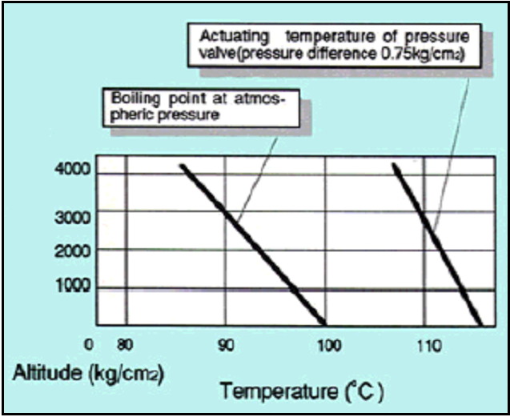
Sebutkan tujuan diadakannya maintenance pada alat berat !
Gambarkan maintenance chart secara lengkap sehingga jelas pembagiannya !
Jelaskan grafik berikut ini sehingga jelas hubungannya !
Apa saja yang harus dilakukan untuk melakukan pemeriksaan baterai dan jelaskan kritikal point dalam pemeriksaannya ?
Bagaimanakah cara melakukan bleeding udara pada system hydraulic pada masing-masing komponen ? dan jelaskan !

